Slide 1
§5.2-5.6
一、感生电动势与涡旋电场（强化）
1. 感生电动势与涡旋电场的概念
2. 感生电动势、涡旋电场的求解示例
二、自感与互感 （复习总结）
三、暂态电路
1.RL电路
2.RC电路
3.RLC电路
作业：P₂₉₀ 5.3--- 1,2,7,11
P₃₀₀ 5.4--- 4, 8

Slide 2
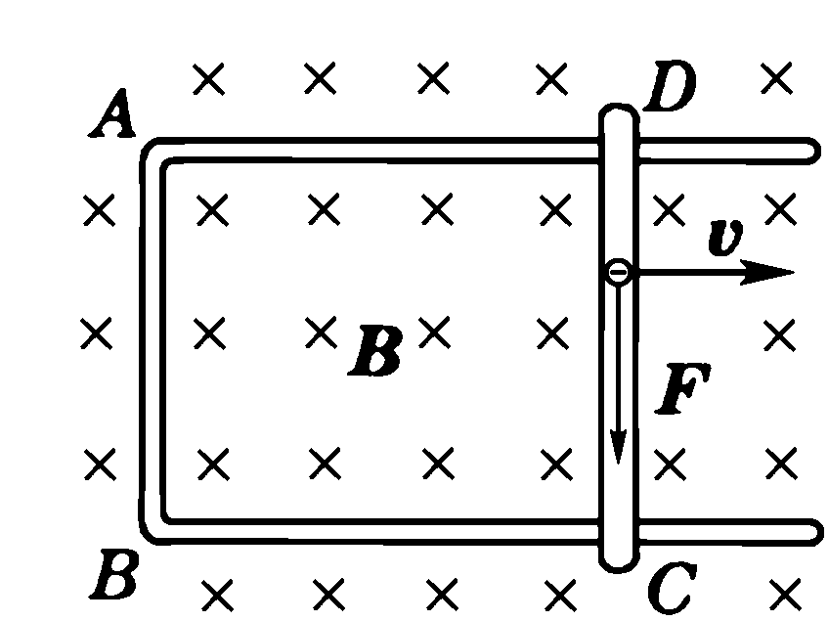
一、法拉第电磁感应定律
动生电动势：洛伦兹力

Slide 3
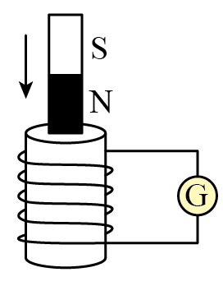
感生电动势:B变化，θ, S不变
1856 年，麦克斯韦指出：
变化的磁场在其周围空间激发出一种新的涡旋状电场，这种电场被称为感生电场（涡旋电场)。
微分形式
涡旋电场为非保守场，是无源有旋场。

Slide 4

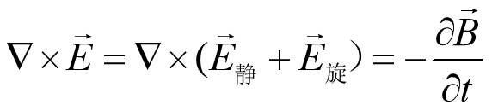
涡旋电场的意义：
1.拓展了人们对电场的认识。
静电场
涡旋电场
总电场
2.进一步揭示了电磁现象的本质。
?
电生磁、磁生电，产生电磁波。

Slide 5
涡旋电场与静电场的比较：
产生原因
静电荷激发
变化的磁场激发
电场线
不闭合
闭合
电场力
对电荷有作用力。在导体中能形成电流。
对电荷有作用力。在导体中能形成电流。
性质
保守场
有源、无旋场
非保守场
无源、有旋场

Slide 6
思考：
1. 涡旋电场有对应的电势概念吗？有电势差的概念吗？
V₂
100Ω
没有
×
×
×
×
×
×
×
×
×
×
B
A
2. 既然没有电势差，那么在该实验中电压表测的是什么？
×
×
×
×
×
900Ω
V₁

Slide 7
理想电路：
1.设想为圆形的回路。
2.理想导线（无电阻）。
3.电阻的尺寸和整个回路相比可以忽略。
100Ω
900Ω

Slide 8
从场的角度来分析
100Ω
100Ω
涡旋电场
静电场
900Ω
900Ω
？
-0.9V
+0.1V
V
0.1V
V
100Ω
100Ω
总电场
900Ω
900Ω
-0.9V
V

Slide 9

例1、在半径为R 的圆柱形空间存在均匀磁场 B, 其随时间的变化率λ=dB/dt >0,且为常数， B方向垂直纸面向里，求：涡旋电场的分布。
解：根据对称性，涡旋电场分布如图所示
r<R的空间:
⊗
O
涡旋电场满足
r
R

Slide 10

r>R的空间:
涡旋电场满足
O
R
r
E
E∝r
E∝1/r
o
r
涡旋电场不仅存在于磁场空间，也存在与磁场之外的空间。

Slide 11
例2：在半径为R 的圆柱形空间存在均匀磁场 B, 其随时间的变化率λ=dB/dt >0,且为常数， 求右图中磁场中静止金属棒（长度为L）上的感应电动势。
dB/dt
R
o
r
A
dl
B
解：由电动势的定义式求解
L
E_{W}
内：
在AB上距O为r处取小线元dl，则
外：

Slide 12
解法二：自圆心作辅助线，与金属棒构成三角形，其面积为 S：
dB/dt
R
o
S
A
E_{W}
B
L
过S的磁通量为
该回路感应电动势
由于
而辅助线上 的积分
所以以上结果就是金属棒的感应电动势。

Slide 13
电磁感应与相对性原理
感生电动势和动生电动势取决于坐标系的选择。
线圈坐标系：感生电动势
磁铁坐标系：动生电动势
争议：洛伦兹力和涡旋电场哪个更本质？
电磁场的统一性
电场和磁场在不同坐标系下的变换：洛伦兹变化

Slide 14
二、自感与互感

Slide 15
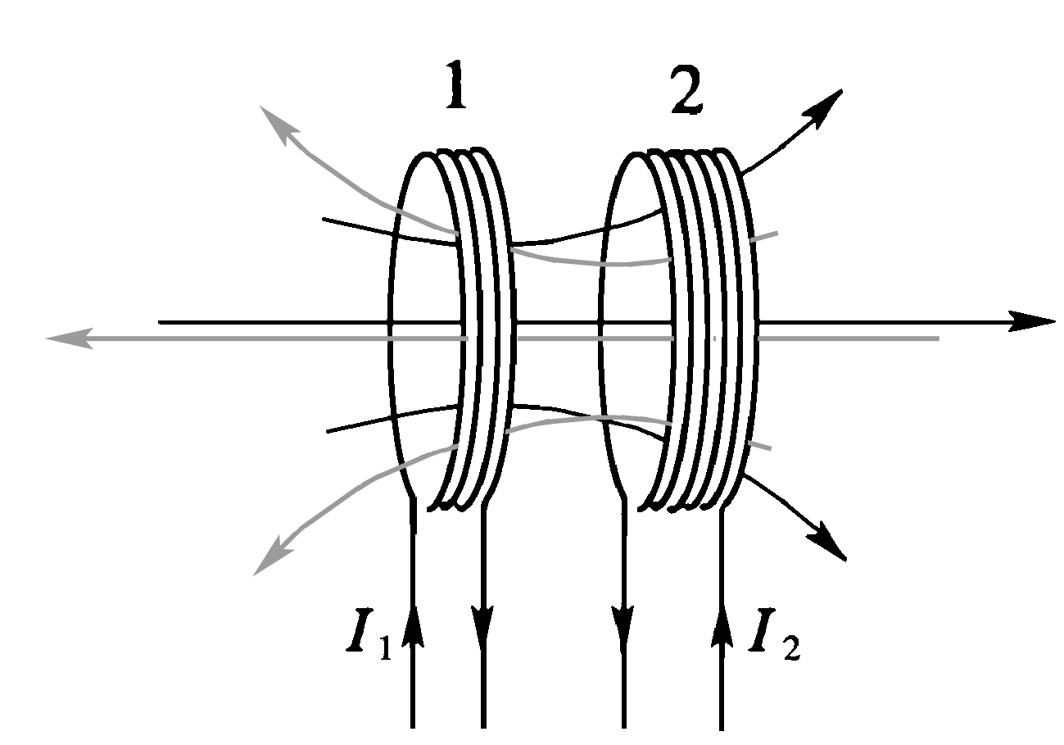
1、互感现象
互感：其它电路中电流变化在回路中引起感应电动势的现象.
互感系数
Notes:
在法拉第关于电磁感应现象的论文发表以后三个月，美国物理学家亨利（J.Henry）无意中得到了一本杂志，上面刊登了一篇介绍法拉第研究成果的报道，这篇文章使亨利感到无限沮丧。原来他早在一年以前就发现了这个现象，但由于谨慎没有发表

Slide 16
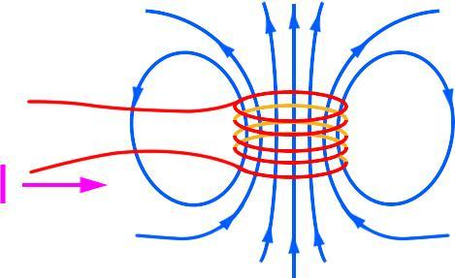
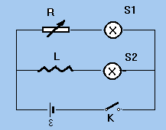
2.自感现象
自感：因线圈中电流变化而在线圈自身产生感应电动势的现象。

Slide 17
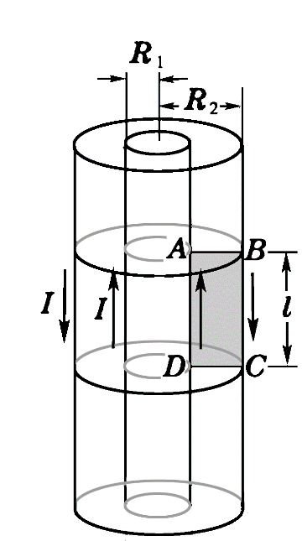
3.自感及互感的计算
自感：
1）从定义式出发
螺线管自感：
共轴长圆筒自感：
2）实验获得

Slide 18
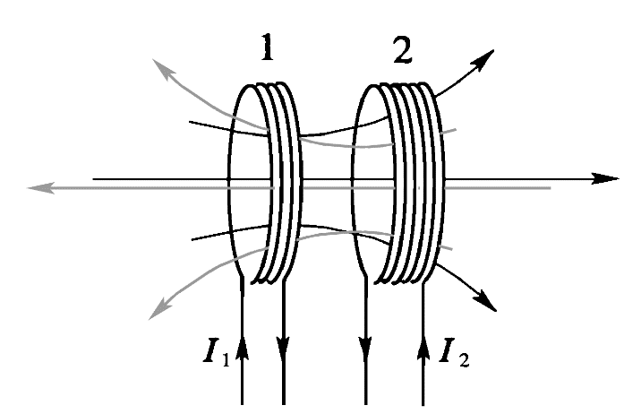
互感：
1）从定义式出发
哪个好算用哪个算
2）实验获得

Slide 19
例3：求无限长直导线和矩形线框的互感系数。
I
I
解：对图（1），在直导线中通有电流I时，线框中的磁通为：
L
a
b
（1）
（2）
由互感系数的定义：
对图（2），互感系数为零。

Slide 20
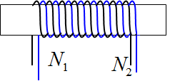
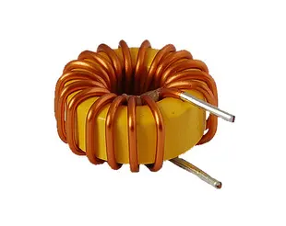
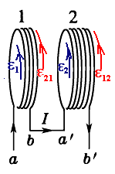
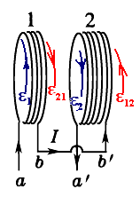
5.自感及互感的关系及串联问题
两线圈无漏磁：
串联关系：
串联顺接： L =L₁＋L₂ +2M
串联反接：L =L₁＋L₂ -2M
无漏磁时
实际的电感（自感）

Slide 21

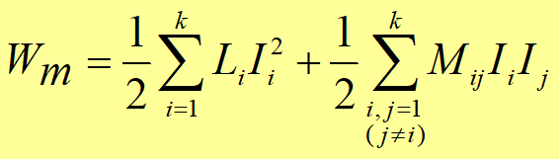
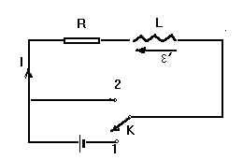
6. 自感和互感的磁能
自感磁能:电源克服感应电动势所做功
互感磁能

Slide 22
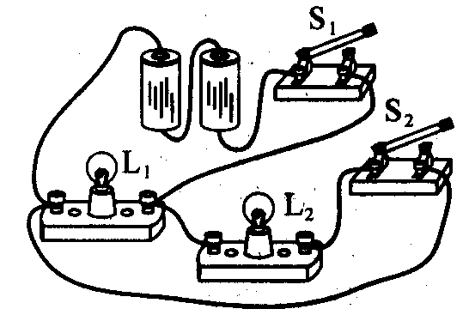
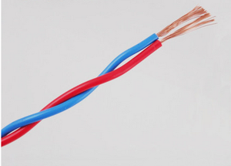
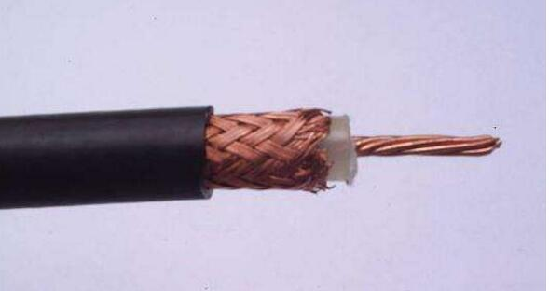
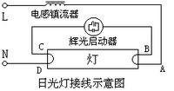
7.自感与互感的应用与危害
在回路产生很大的互感电压。
变压器原理图(互感)
实际测量中用到的双绞线和同轴电缆，可以降低或避免互感现象
日光灯原理图(自感)

Slide 23
三、暂态电路

Slide 24
电路：直流电路、交流电路、暂态电路
直流电路：由稳恒电源和电阻组成;
交流电流：由交流电源和电阻、电感、电容组成;
暂态电路：由稳恒电源和电阻、电感、电容组成。
存在电感、电容的回路，在阶跃电压作用下，元件上电流、电压的变化规律。
1.RL电路
2.RC电路
3.RLC电路

Slide 25
处理暂态电路的基本思路
欧姆定律仍然成立.
基尔霍夫定律不再严格成立！
稳恒电流：电流场、电场分布、电荷分布不随时间变化。
基尔霍尔定律在似稳条件下近似成立。

Slide 26
1.RL电路中的暂态过程
K接通1
微分方程

Slide 27
用分离变量法求解

Slide 28
讨论
RL电路的时间常量
时间常数τ：是电流从0增加到0.63I₀所需时间
τ 是表征暂态过程持续时间长短的特征物理量。
τ 越大，电流从0增加到I₀所需时间越长。

Slide 29
断电: 将K拨到2

Slide 30
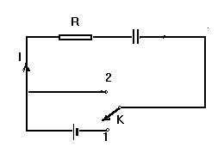
2. RC电路中的暂态过程
充电： K接通1
解微分方程可得q(t)

Slide 31
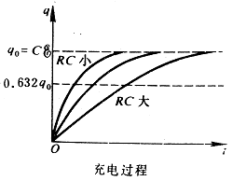

Slide 32

放电： K接通2

Slide 33
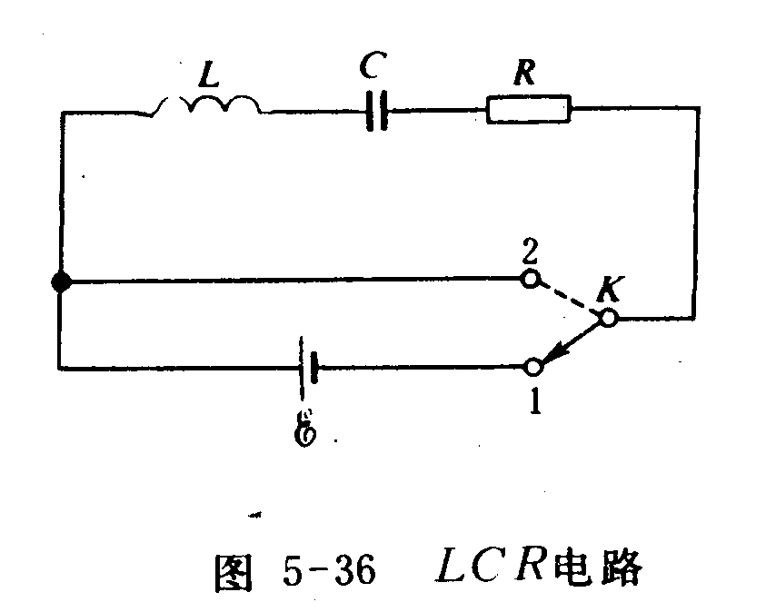
3.RLC暂态过程
关于q的二阶常系数微分方程
（充电过程）

Slide 34
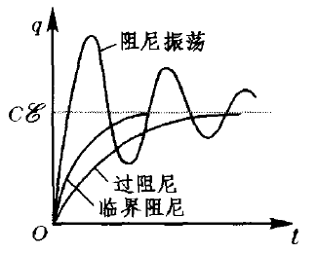
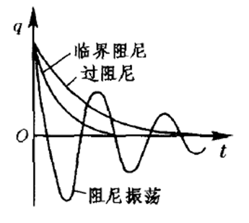
解的形式与电路阻尼度有密切关系
1) 欠阻尼 λ<1
2) 过阻尼 λ>1
3) 临界阻尼 λ=1
放电过程也分为三种情况

Slide 35

RLC电路暂态过程的物理过程：
当电容器充电完毕，突然把电键接到2点进行放电，则放电前，电容器内储有电场能量
假定电阻为0，电能和磁能互相转化，形成等幅的自由振荡。
R=0
如果存在电阻，电阻将电能转化为热能，振荡逐渐衰减。
如果电阻较大，衰减很快，则无法形成振荡。

Slide 36
第五章 电磁感应现象和暂态过程
电磁感应
法拉第电磁感应定律
楞次定律
洛伦兹力
动生电动势
感生电动势
感生电场
自感
互感
磁场的能量密度
线圈磁场能
自感系数
互感系数

